Slide 1

精品资源共享课
课程名称：传热学 Heat Transfer
内 容：第2讲
1-2 热量传递的三种方式
主 讲 人：陶文铨

Slide 2
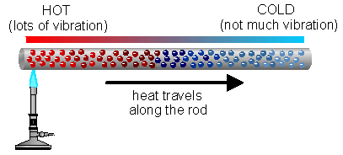
1.2 热量传递的三种基本方式
1.2.1 热传导（导热）（conduction）
1. 定义：温度不同的物体各部分或温度不同的两物体间直接接触时，依靠分子、原子及自由电子等微观粒子热运动而进行的热量传递现象。
导热机理(mechanism)的图示

Slide 3
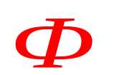
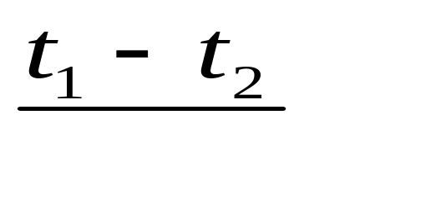
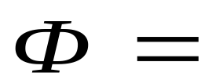

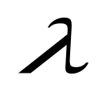
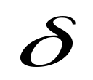


物体的固有本质,只要存在温差，在固体、液体、气体中均会发生导热现象。
2. 导热过程热量传递的
速率方程－傅里叶定律
t₁
t₂
t
t₁
t₂
0
x
δ

Slide 4


－热流量（heat transfer rate），单位W（大写）；
q－热流密度(heat flux),
通过单位面积的热流量，
单位W/m² ；
－导热系数（thermal conductivity）
，表征材料导
热性能的优劣，热物性参数,
单位 W/(m K);
负号－说明热流传递的方向与温度升高的方向相反。

Slide 5
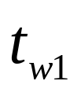
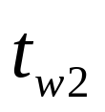
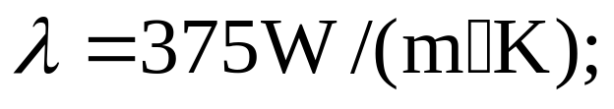
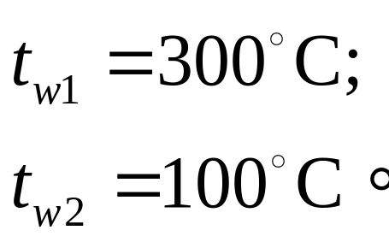
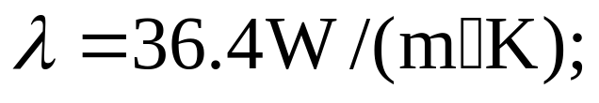
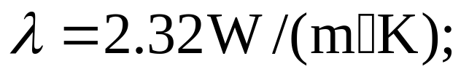
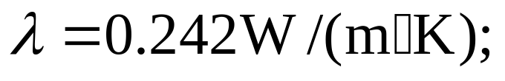
例题1-1
t_{w1}
t_{w2}
已知如右图示一维导热问题，两侧温度已知。对四种材料计算热流密度。
材料为铜 ，
材料为钢 ，
(3)材料为铬砖 ，
(4)材料为硅藻土，

Slide 6


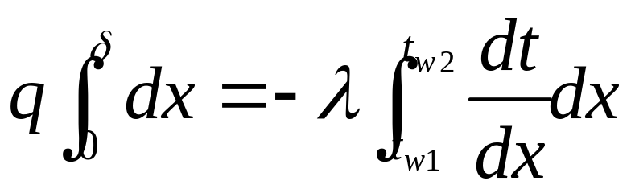
假设：
（1）一维导热问题；
（2）稳态过程；
（3）导热系数为常数。
分析：
在稳态过程中，垂直于x轴的任一截面上导热量都是相等的：
对
做x=0 到
的定积分， 有：

Slide 7
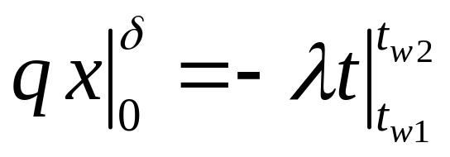
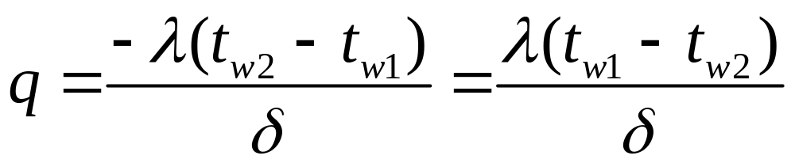
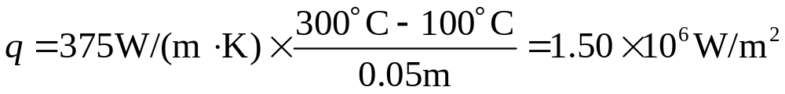
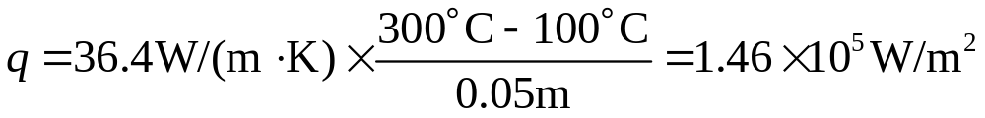
故得
计算：
将已知数值代入得:
铜：
钢：

Slide 8
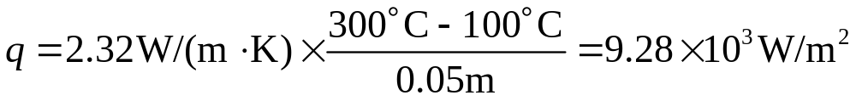

铬砖：
硅藻土砖：
讨论：
由于铜与硅藻土砖导热系数的巨大差别，在相同的条件下通过铜板的导热量比通过硅藻土砖的导热量大三个数量级；铜是热的良导体，而硅藻土砖可起到一定的隔热作用。

Slide 9
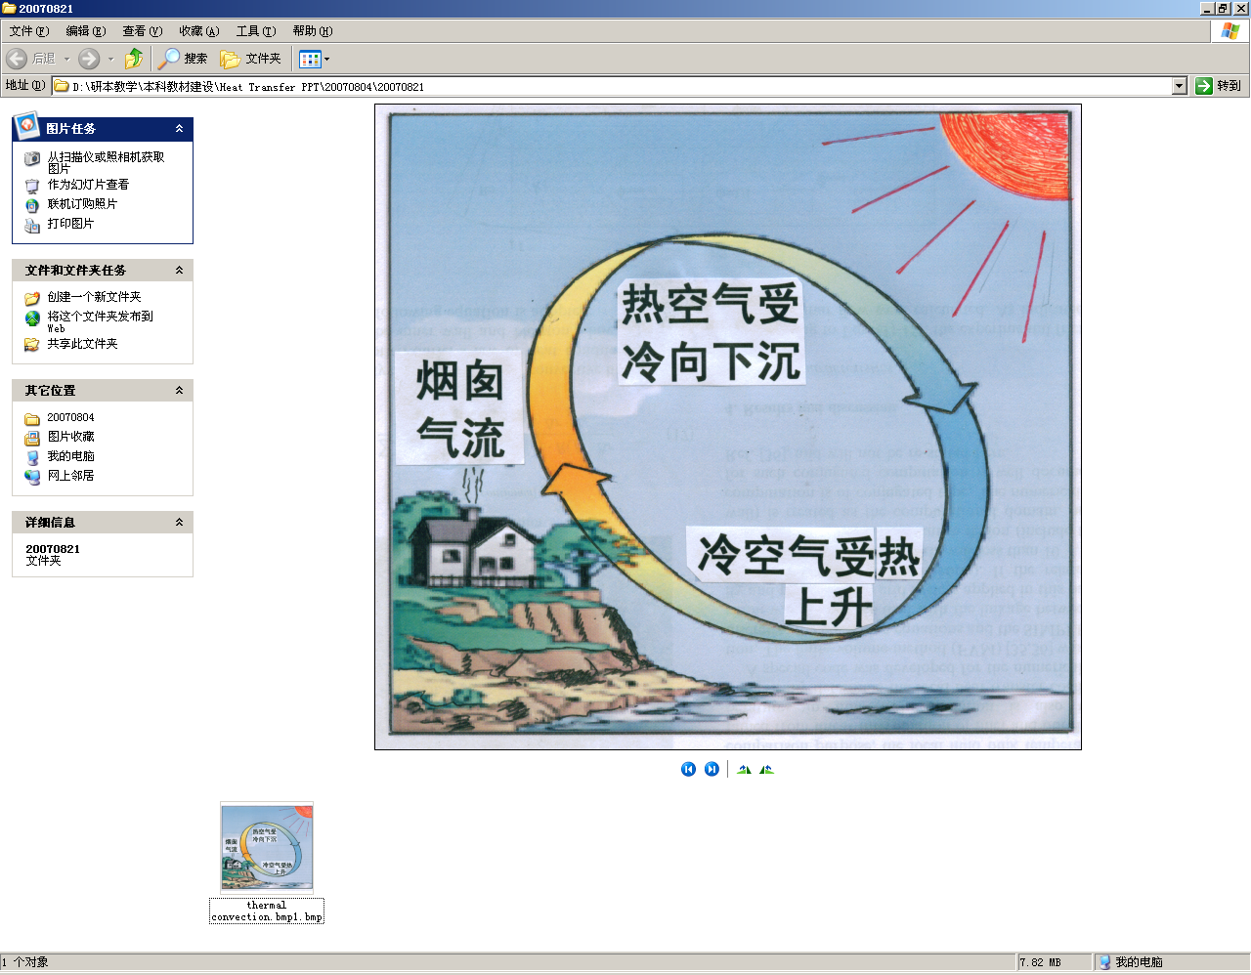
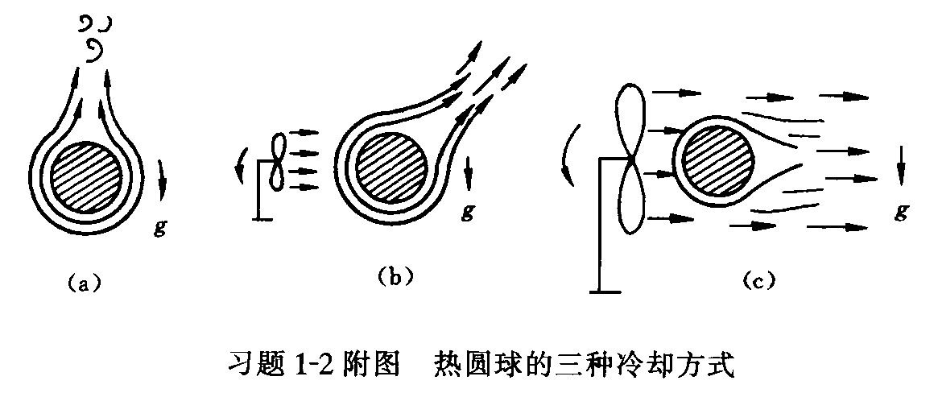
1.2.2 热对流 （thermal convection）
1.定义：流体各部分之间发生相对位移时，冷热流体相互掺混所引起的热量传递过程。
特点：
1) 仅能发生在流体中；
2) 是流体宏观运动引起的能量传递与流体中分子导热共同作用的结果(流体中各部分温度不同，必然拌有分子不规则热运动而传递的热量)。

Slide 10
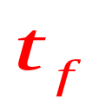


2. 对流换热：工程上特别感兴趣的是流体流过温度不同的固体壁面时流体与固体间的热量传递过程，本课程仅讨论对流换热(convective heat transfer)。
固体
3. 对流换热分类：
按照流动起因：强迫对流换热和自然对流换热；
按照有否相变：相变对流换热和无相变对流换热。

Slide 11
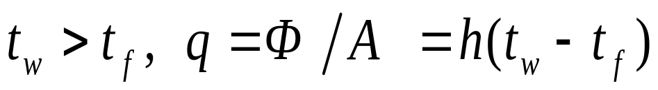
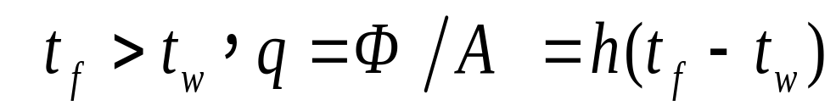
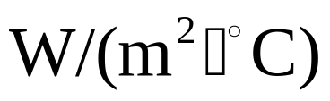
4. 对流换热量的基本计算式—牛顿冷却公式(Newton’s law of cooling)
其中：
A－与流体接触的壁面面积；
h－表面传热系数(convective heat transfer
coefficient)， 。
单位
表征对流换热过程的强弱，是过程量－与很多因素有关(流体种类，表面形状，流体速度大小等)。

Slide 12

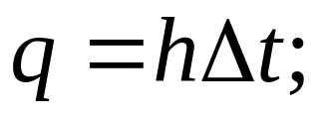
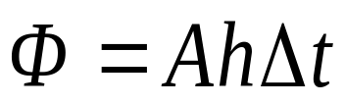
约定温差（ ）即对流换热量永远取正值，则牛顿冷却公式可表示为：
对流换热方式 | h数值范围/Wm⁻².K⁻¹
自然对流 空气 水 强制对流 空气 水 水的相变换热 水沸腾 蒸汽凝结 | 1~10 200~1000 20~100 1000~5000 2500~35000 5000~25000

Slide 13


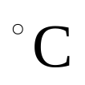
基本的特点是：
按流动方式：强制对流>自然对流；
>
按介质：液体>气体；
水>空气；
空气强制对流 h 的数值大致几十，而水的
强制对流换热则是成千上万 ；
按有无相变：有相变>无相变。
个人的感受：人在温度接近100 的环境（如出转时的炉窑）中可以坚持一段时间，而手接触到接近100 的水皮肤立即红肿。

Slide 14
1.2.3 热辐射 (thermal radiation)
1.定义
辐射：物体通过电磁波来传递能量的方式；
热辐射：物体由于热的原因向外发出的辐射；
辐射传热(radiative heat transfer)：物体之间以辐射的形式进行的热量交换。
特点：
1）辐射能的传递不需要介质存在，真空中传递得最有效；

Slide 15
2）在辐射换热过程中伴随着能量的转移和能量形式的转换：
物体热
力学能
向外界辐射时
被物体吸收后
物体热
力学能。
电磁能
2. 辐射换热量计算式
1）黑体（Black body）：能吸收投入到其表面上的所有热辐射能的一种理想物体, 其辐射能力只与温度有关。
2）黑体向外辐射热量的计算式－斯忒藩-玻尔兹曼定律 (Stefan-Boltzmann law)

Slide 16

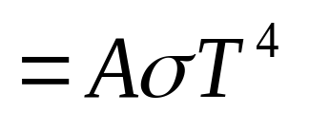


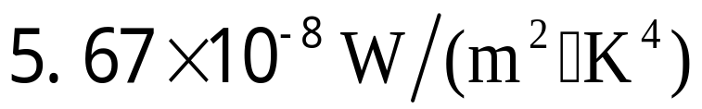
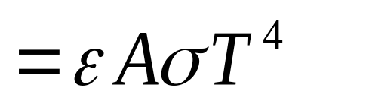


其中：
－斯忒藩-玻尔兹曼常量（黑体辐射常数），其值：
3）实际物体向外辐射热流量计算式
其中：
－物体的发射率（黑度）(emissivity)，
与物体的种类、表面状况、温度有关。

Slide 17
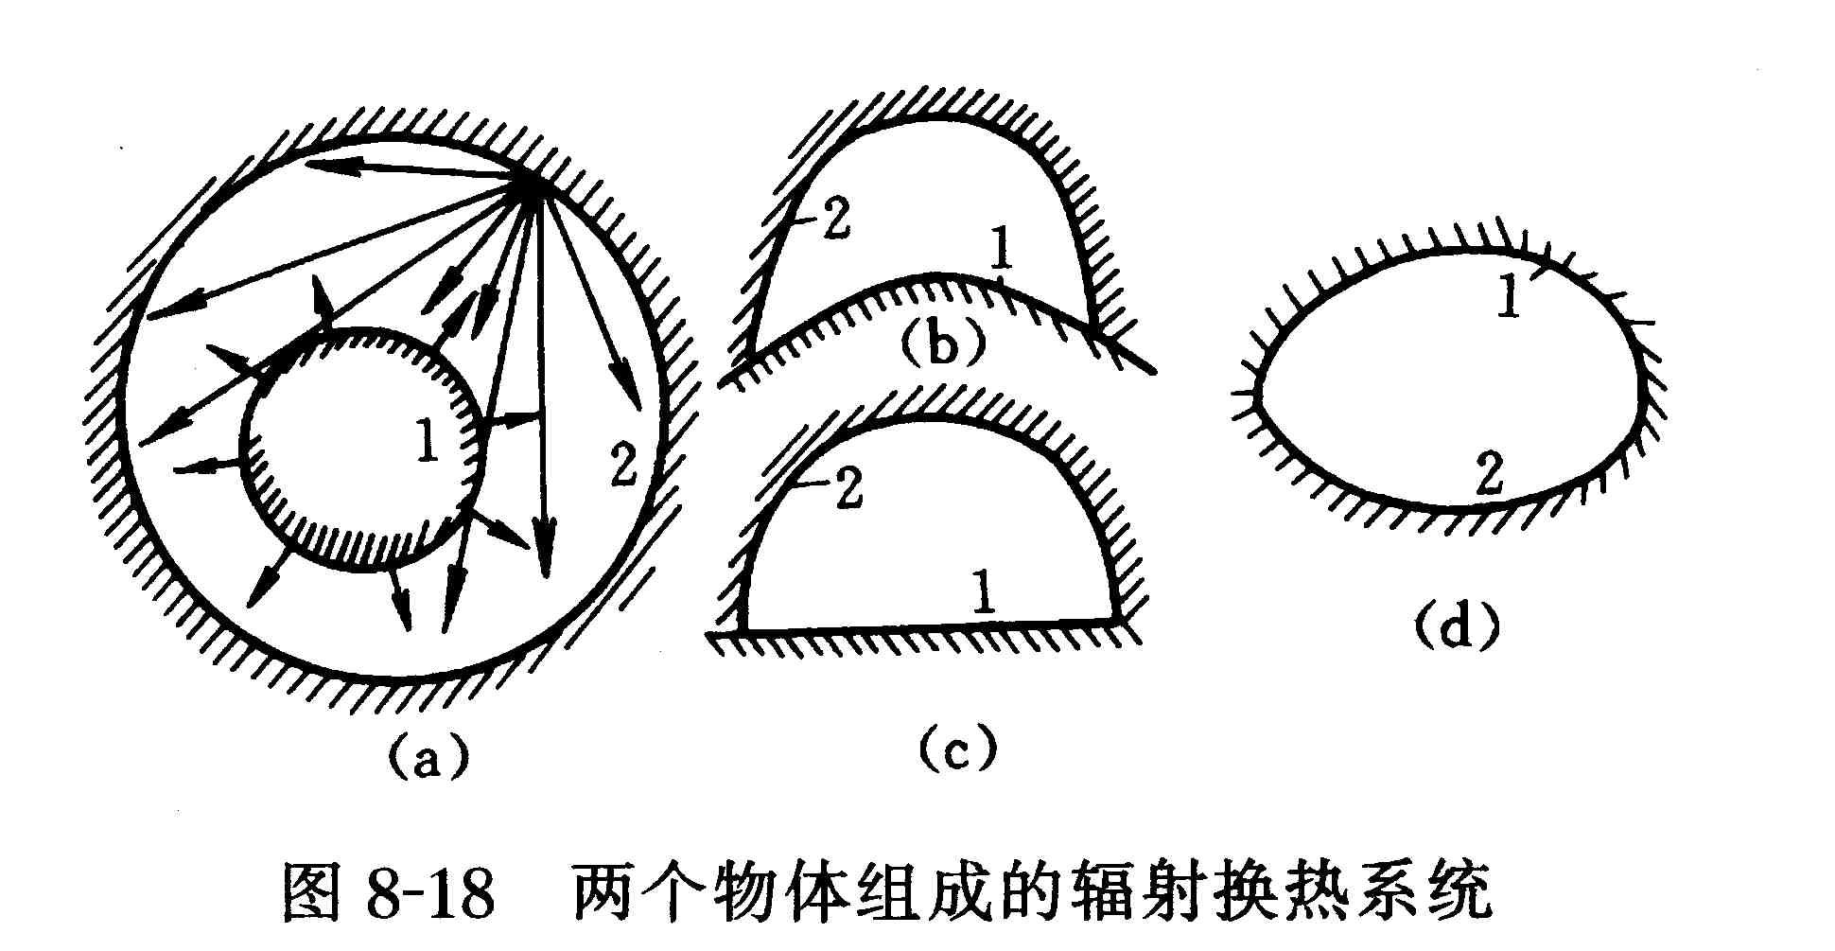
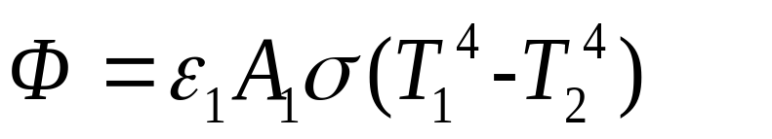
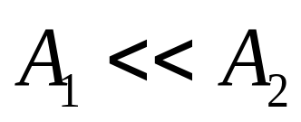
3. 辐射换热的一个计算特例
物体表面间间辐射换热的计算涉及到物体表面的辐射能力、吸收能力、表面间的几何关系等多方面的因素，不同情况下计算公式不一样。
最简单的情形之一：一面积为A₁小凸物体被包容在一个面积为A₂内很大的空腔内。
A₁表面与空腔表面的辐射换热
量计算式：
使用条件：

Slide 18
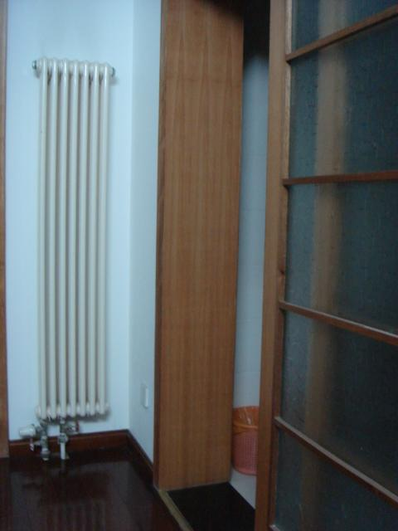
1.2.4 实际的热量传递常包含数种方式
在实际问题中，这些方式常不是单独出现的：几个环节常互相串联，同一环节中可能有几种方式起作用。如室内暖气片的散热：
暖气片内热水
管子内壁
管子外壁
室内环境
对流传热
导热
对流传热＋辐射
注意：最后环节中的对流是暖气片外表面与周围空
气间进行的；而辐射是外表面与四周固体表面间进
行的,空气不参与辐射。
辐射传热

Slide 19
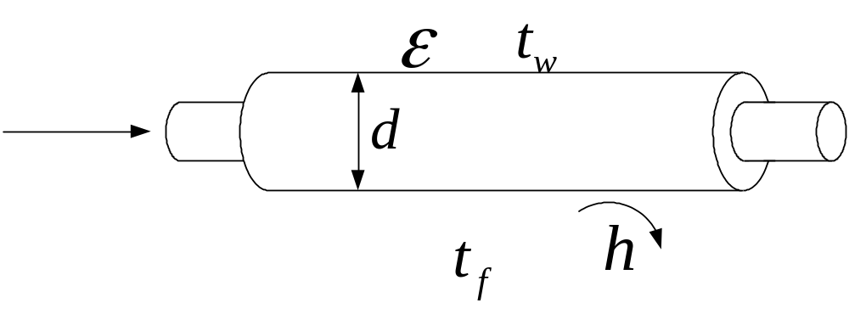
例题1-2
已知：如右图。
试求：1）有哪些方
式参与管道散热？
2）每米长管道总
散热量。
假设：
（1）沿管子长度方向各给定的参数都保持不变；
（2）稳态过程；
（3）管道周围的其它固体表面温度等于空气温度。

Slide 20
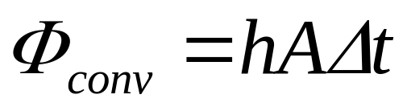
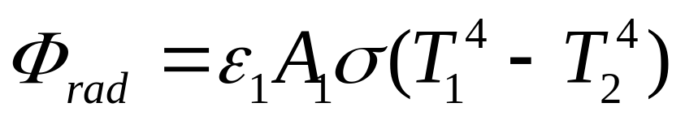
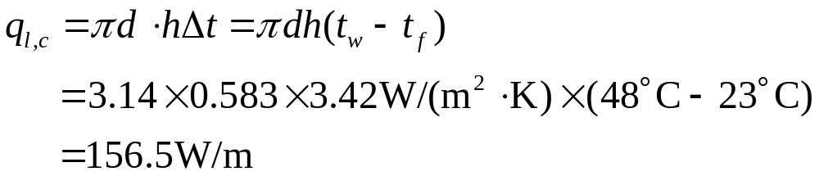
分析：此管道的散热有辐射传热和自然对流传热两种方式。
自然对流传热量：
管道外表面与室内物体及墙壁之间的辐射传热：
计算：
单位长度上的自然对流散热量

Slide 21
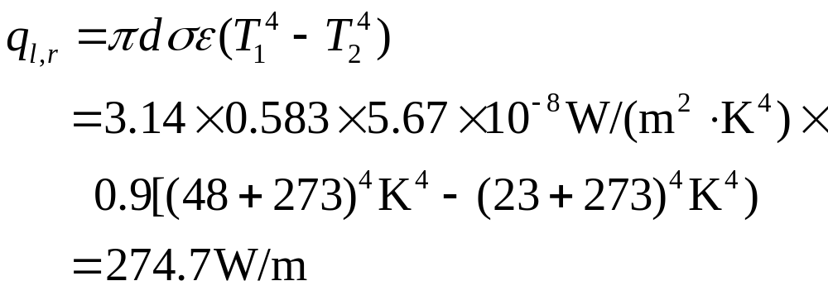
单位长度管子上的辐射换热量为
每米长管道的总散热量为
讨论：
计算结果表明，对于表面温度为几十摄氏度（℃)的一类表面的散热问题，自然对流散热量与辐射散热最具有相同的数量级，必须同时予以考虑。

Slide 22
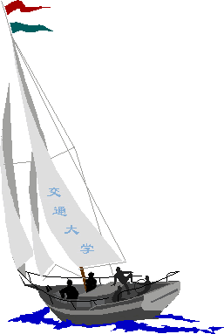
同舟共济
渡彼岸!
People in the same boat help each other to cross to the other bank, where….

